Slide 1
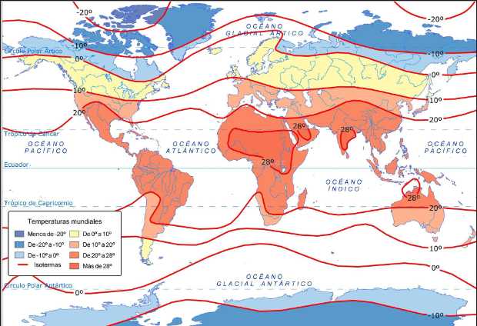
Mapa de zonas según temperaturas
A cada punto de un plano (x,y) se le asigna una temperatura T(x,y) representada con un color según cierto rango

Slide 2
Si quisiéramos describir la temperatura en cada punto del planeta en cierto instante de tiempo.
A cada vector (o punto), que representará la ubicación de algún lugar del globo terráqueo, le asignaremos un valor escalar
Así, para modelizar esta aplicación física, usaremos lo que en matemática se conoce como
Sugerencias o dudas: lfages@uade.edu.ar

Slide 3
CAMPOS
ESCALARES
Sugerencias o dudas: lfages@uade.edu.ar

Slide 4

$$F:D⊆R^{n}→R :F\left(\vec{v} \right)∈R$$
En general $\vec{v}=\left(x_{1},x_{2}, …, x_{n}\right)$
Si en particular
$$n=2⇒\vec{v}=\left(x_{1},x_{2}\right)=\left(x,y\right) , F(\vec{v})=z$$
$$n=3⇒\vec{v}=\left(x_{1},x_{2},x_{3}\right)=\left(x,y,z\right), F\left(\vec{v}\right)=w$$
Sugerencias o dudas: lfages@uade.edu.ar

Slide 5
DOMINIO de C.E
Tendrás sentido mientras se pueda interpretar y graficar geométricamente
Es decir si n=2 o n=3
El dominio de una C.E se establece planteando ecuaciones e inecuaciones en base al principio de finalización del cálculo para luego graficarlas en el plano o el espacio según corresponda
Sugerencias o dudas: lfages@uade.edu.ar

Slide 6
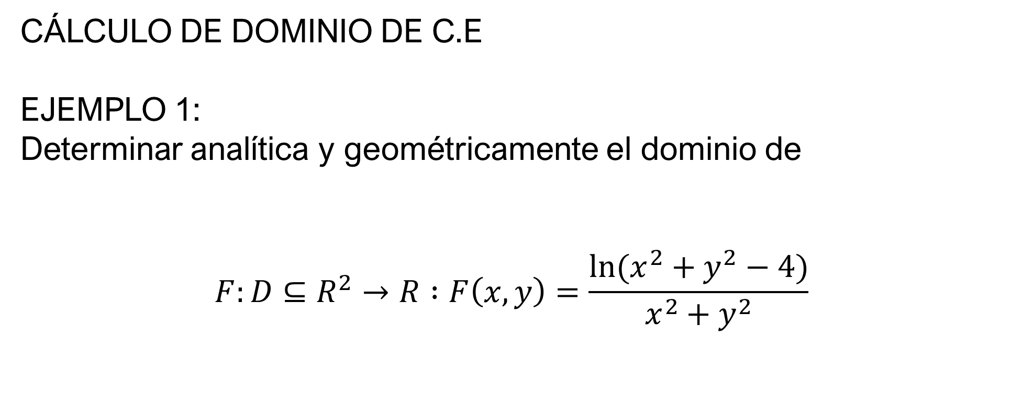
CÁLCULO DE DOMINIO DE C.E
EJEMPLO 1:
Determinar analítica y geométricamente el dominio de
$$F:D⊆R^{2}→R :F\left(x,y\right)=\frac{ln⁡(x^{2}+y^{2}−4)}{x^{2}+y^{2}}$$
Sugerencias o dudas: lfages@uade.edu.ar

Slide 7
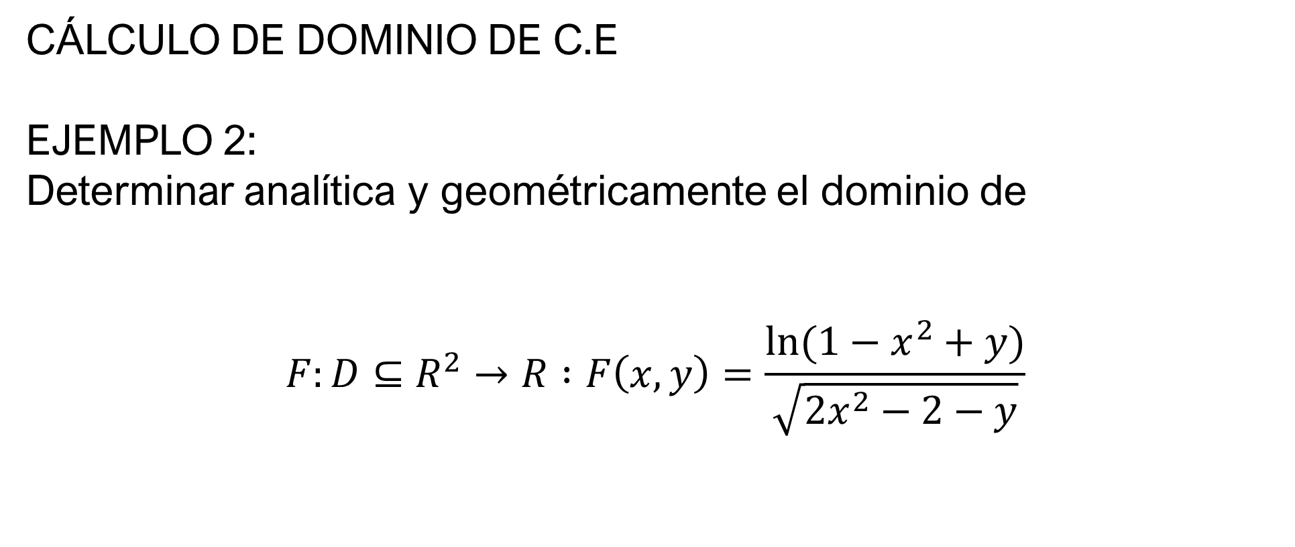
CÁLCULO DE DOMINIO DE C.E
EJEMPLO 2:
Determinar analítica y geométricamente el dominio de
$$F:D⊆R^{2}→R :F\left(x,y\right)=\frac{ln⁡(1−x^{2}+y)}{\sqrt{2x^{2}−2−y}}$$
Sugerencias o dudas: lfages@uade.edu.ar

Slide 8
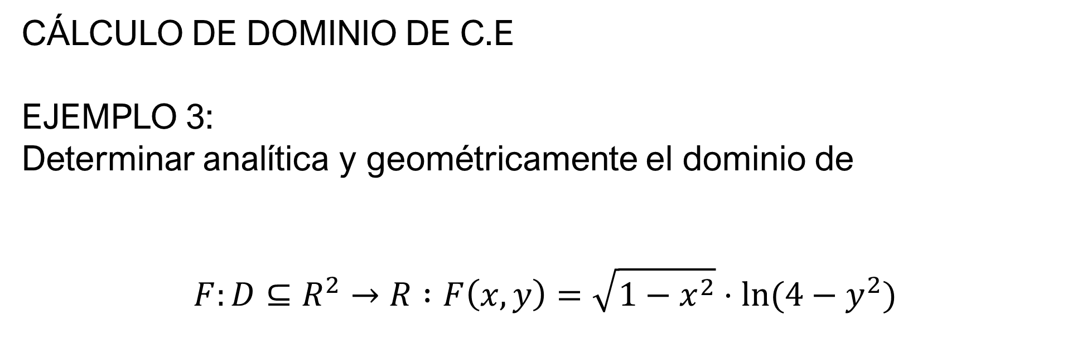
CÁLCULO DE DOMINIO DE C.E
EJEMPLO 3:
Determinar analítica y geométricamente el dominio de
$$F:D⊆R^{2}→R :F\left(x,y\right)=\sqrt{1−x^{2}}⋅ln⁡(4−y^{2})$$
Sugerencias o dudas: lfages@uade.edu.ar

Slide 9
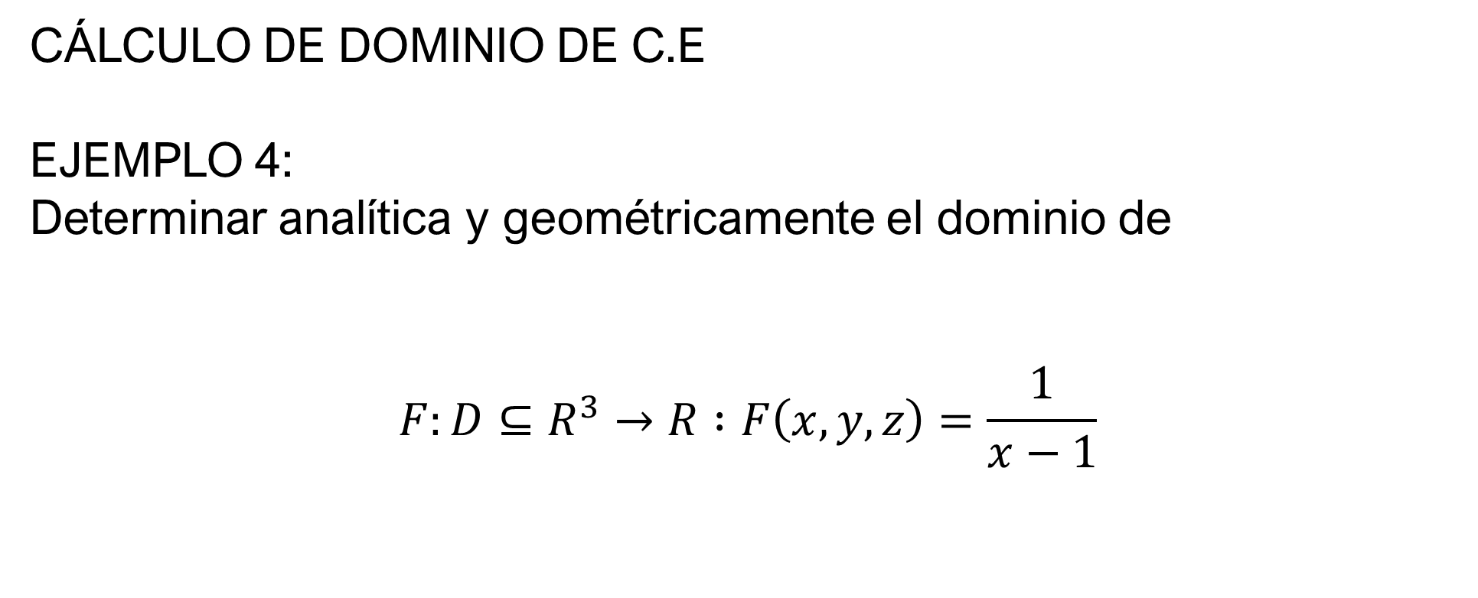
CÁLCULO DE DOMINIO DE C.E
EJEMPLO 4:
Determinar analítica y geométricamente el dominio de
$$F:D⊆R^{3}→R :F\left(x,y,z\right)=\frac{1}{x−1}$$
Sugerencias o dudas: lfages@uade.edu.ar

Slide 10
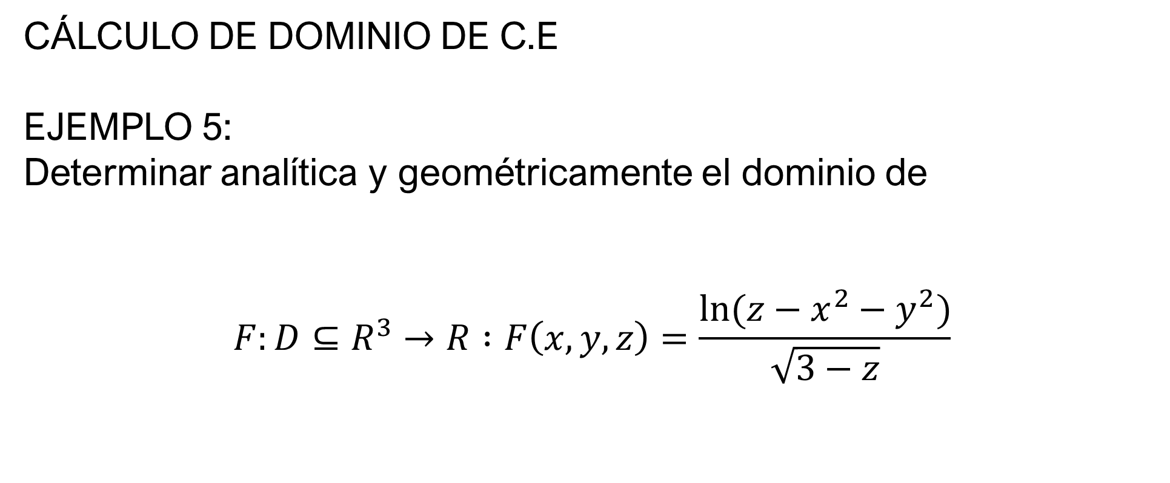
CÁLCULO DE DOMINIO DE C.E
EJEMPLO 5:
Determinar analítica y geométricamente el dominio de
$$F:D⊆R^{3}→R :F\left(x,y,z\right)=\frac{ln⁡(z−x^{2}−y^{2})}{\sqrt{3−z}}$$
Sugerencias o dudas: lfages@uade.edu.ar

Slide 11
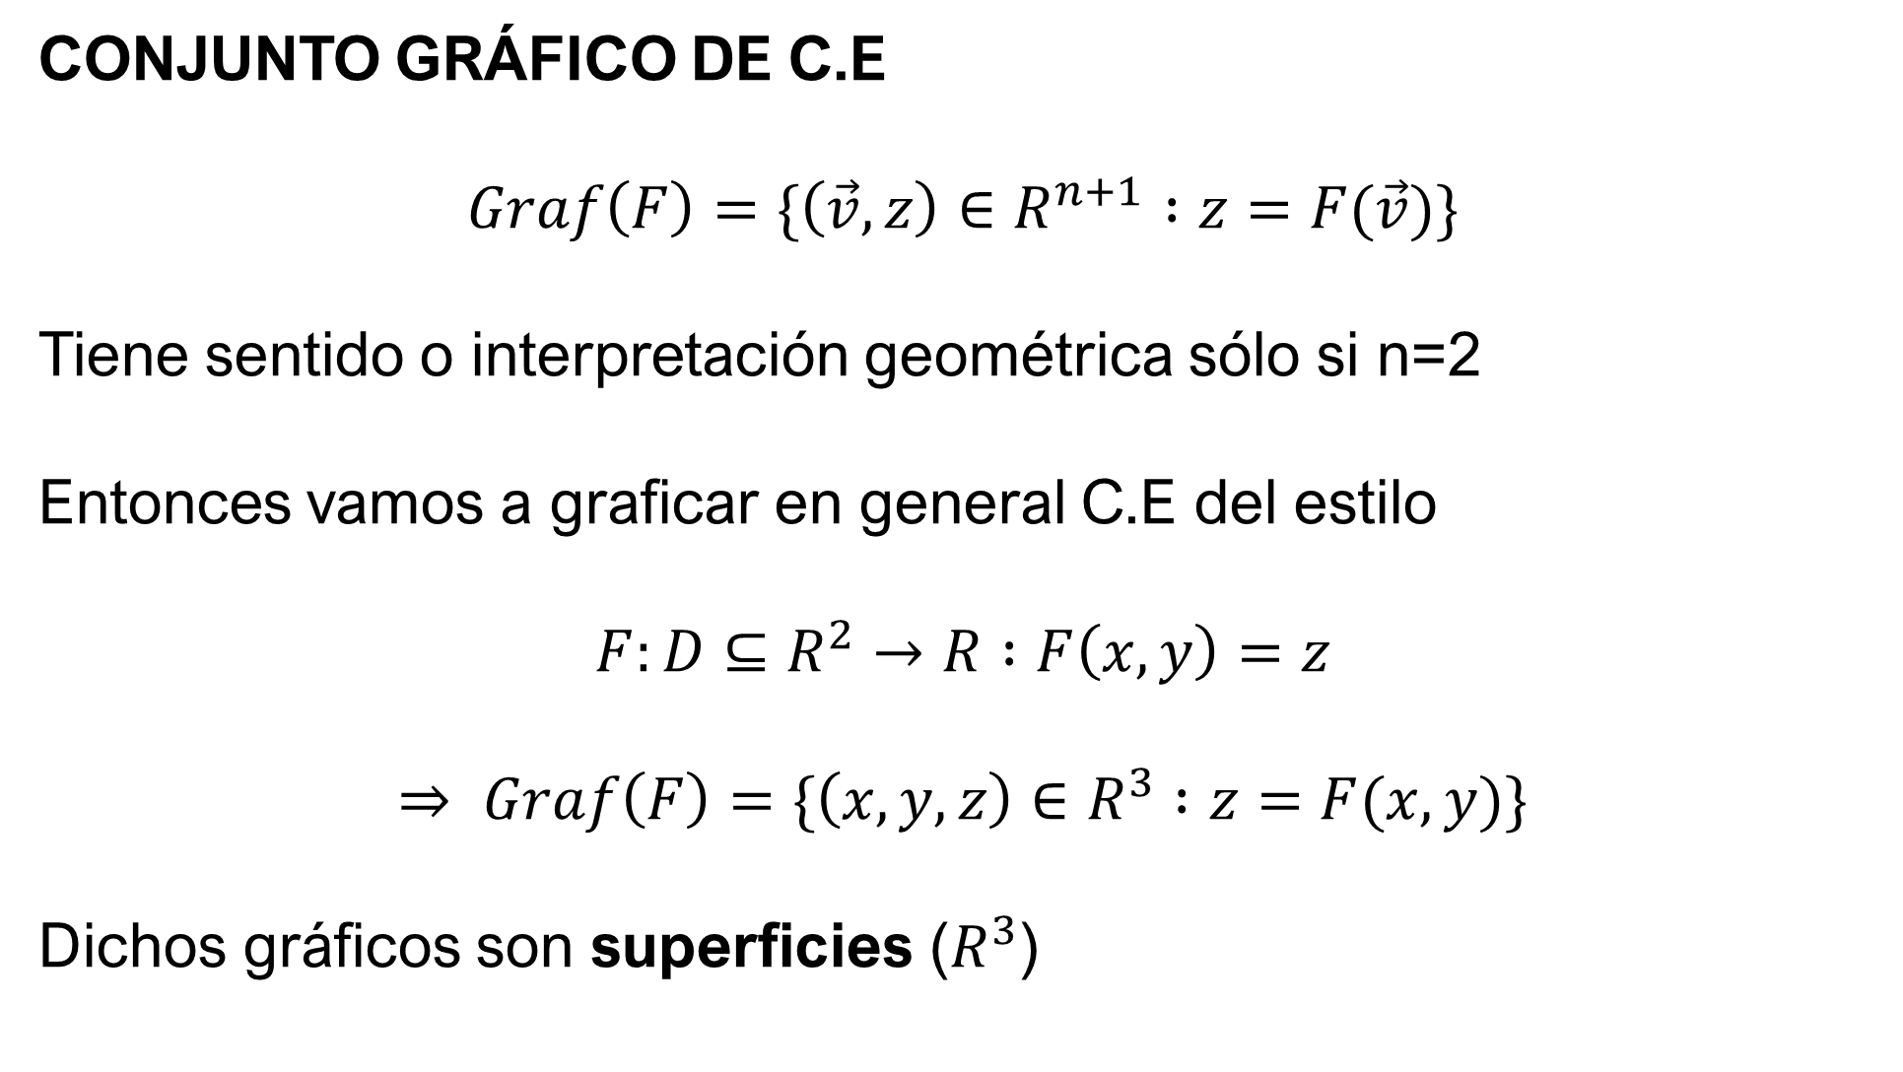
CONJUNTO GRÁFICO DE C.E
$$Graf\left(F\right)=\{\left(\vec{v},z\right)∈R^{n+1} :z=F(\vec{v})\}$$
Tiene sentido o interpretación geométrica sólo si n=2
Entonces vamos a graficar en general C.E del estilo
$$F:D⊆R^{2}→R :F\left(x,y\right)=z$$
$$⇒ Graf\left(F\right)=\{\left(x,y,z\right)∈R^{3} :z=F(x,y)\}$$
Dichos gráficos son superficies ($R^{3}$)
Sugerencias o dudas: lfages@uade.edu.ar

Slide 12
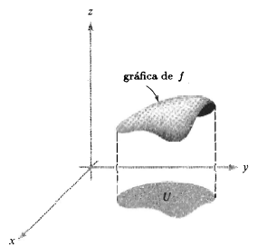

Gráfica de un campo escalar
$$f:U⊆R^{2}→R$$
Sugerencias o dudas: lfages@uade.edu.ar

Slide 13

GRÁFICO DE CAMPOS ESCALARES
EJEMPLO 1:
$$F:R^{2}→R :F\left(x,y\right)=x^{2}+y^{2}$$
Sugerencias o dudas: lfages@uade.edu.ar

Slide 14

GRÁFICO DE CAMPOS ESCALARES
EJEMPLO 1*:
$$G:D⊆R^{2}→R :F\left(x,y\right)=x^{2}+y^{2}$$
Con $D=\left\{\left(x,y\right)∈R^{2} : x^{2}+y^{2}≤4\right\}$
Sugerencias o dudas: lfages@uade.edu.ar

Slide 15
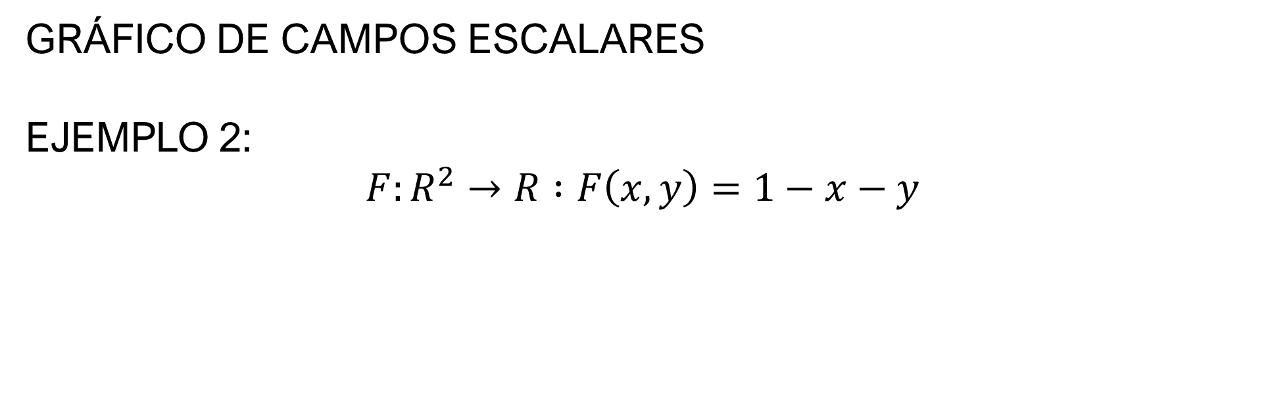
GRÁFICO DE CAMPOS ESCALARES
EJEMPLO 2:
$$F:R^{2}→R :F\left(x,y\right)=1−x−y$$
Sugerencias o dudas: lfages@uade.edu.ar

Slide 16

GRÁFICO DE CAMPOS ESCALARES
EJEMPLO 2*:
$$G:{D⊆R}^{2}→R :F\left(x,y\right)=1−x−y$$
Con $D=\{\left(x,y\right)∈R^{2} :0≤x , 0≤y≤1−x\}$
Sugerencias o dudas: lfages@uade.edu.ar

Slide 17

GRÁFICO DE CAMPOS ESCALARES
EJEMPLO 3:
$$F:{D⊆R}^{2}→R :F\left(x,y\right)=\sqrt{x^{2}+y^{2}}$$
Sugerencias o dudas: lfages@uade.edu.ar

Slide 18
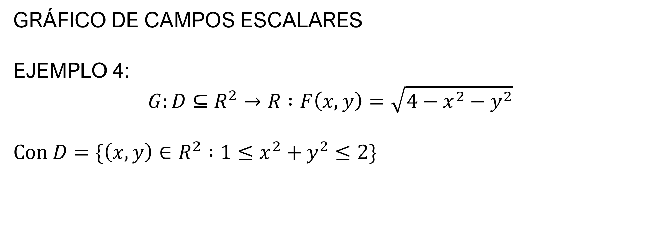
GRÁFICO DE CAMPOS ESCALARES
EJEMPLO 4:
$$G:{D⊆R}^{2}→R :F\left(x,y\right)=\sqrt{{4−x}^{2}−y^{2}}$$
Con $D=\{\left(x,y\right)∈R^{2} :1≤x^{2}+y^{2}≤2\}$
Sugerencias o dudas: lfages@uade.edu.ar

Slide 19
GRÁFICO DE CAMPOS ESCALARES
Basados en los últimos dos ejemplos…
Pregunta: ¿Toda superficie es gráfica de algún campo escalar?
Justificar la respuesta
Sugerencias o dudas: lfages@uade.edu.ar

Slide 20
Ahora bien…
¿Qué representan en especial las curvas rojas del mapa?

Slide 21
Isotermas. Curvas que indican lugares del mapa con la misma temperatura
En un sentido genérico sería el subconjunto de elementos del dominio de un campo escalar que tienen la misma imagen
A estos subconjuntos se los llama conjuntos de nivel

Slide 22
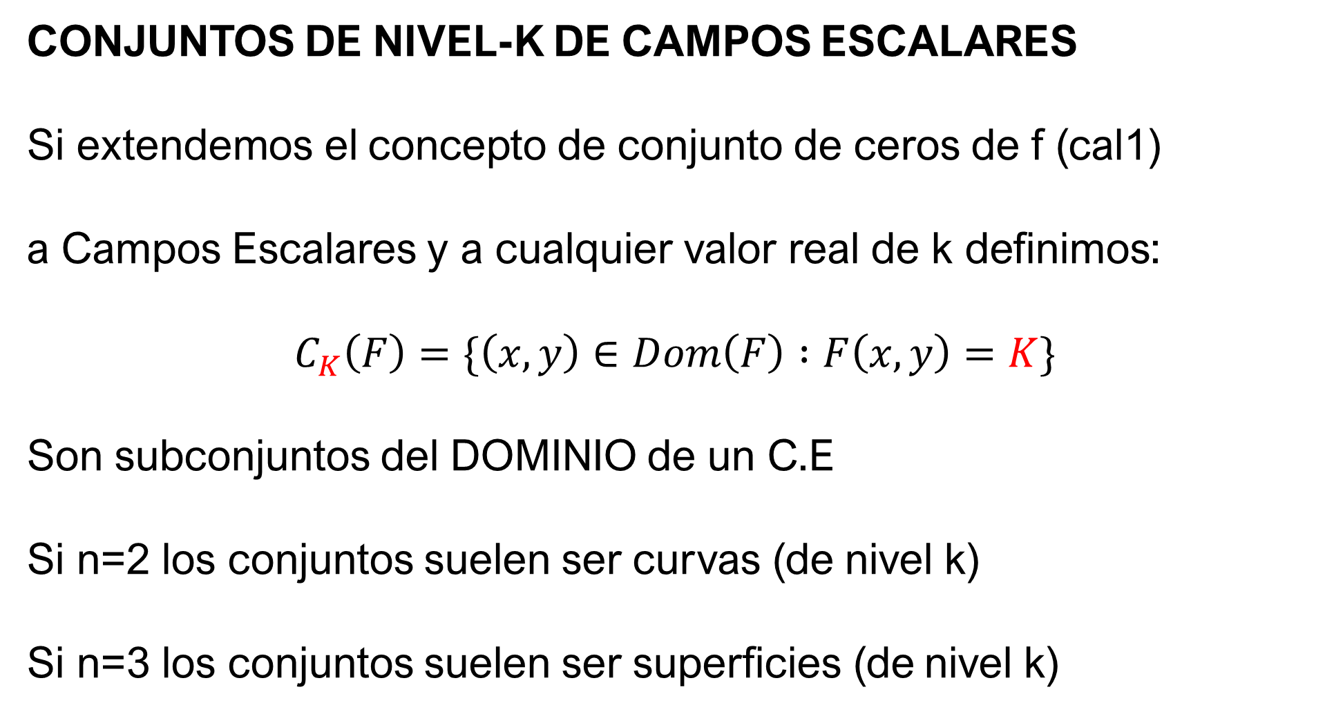
CONJUNTOS DE NIVEL-K DE CAMPOS ESCALARES
Si extendemos el concepto de conjunto de ceros de f (cal1)
a Campos Escalares y a cualquier valor real de k definimos:
$$C_{K}\left(F\right)=\{\left(x,y\right)∈Dom\left(F\right) :F\left(x,y\right)=K\}$$
Son subconjuntos del DOMINIO de un C.E
Si n=2 los conjuntos suelen ser curvas (de nivel k)
Si n=3 los conjuntos suelen ser superficies (de nivel k)
Sugerencias o dudas: lfages@uade.edu.ar

Slide 23

CONJUNTOS DE NIVEL
EJEMPLO 1:
$$F:R^{2}→R :F\left(x,y\right)=x^{2}+y^{2}$$
Sugerencias o dudas: lfages@uade.edu.ar

Slide 24
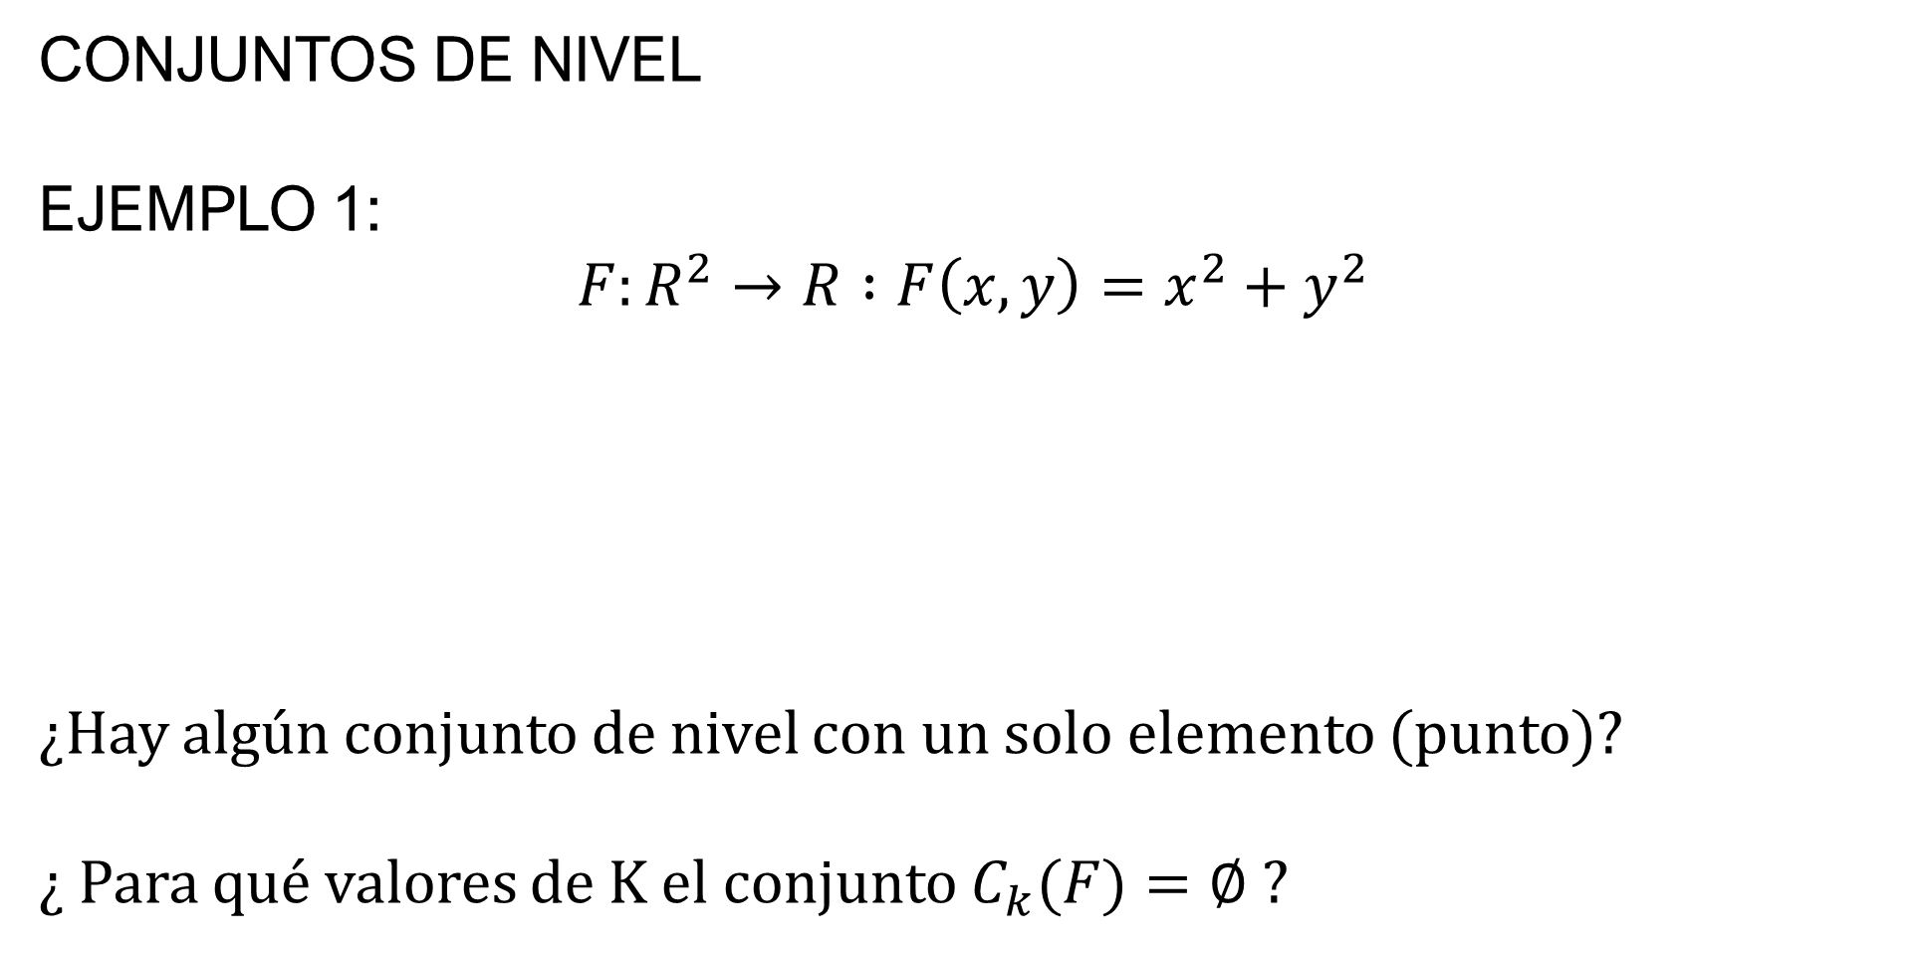
CONJUNTOS DE NIVEL
EJEMPLO 1:
$$F:R^{2}→R :F\left(x,y\right)=x^{2}+y^{2}$$
¿Hay algún conjunto de nivel con un solo elemento (punto)?
¿ Para qué valores de K el conjunto $C_{k}(F)=∅$ ?
Sugerencias o dudas: lfages@uade.edu.ar

Slide 25
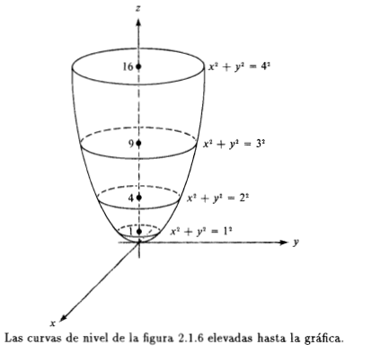
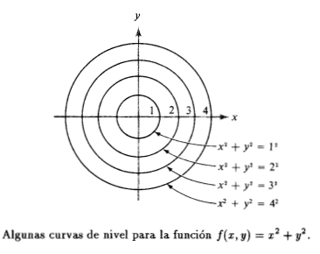

RELACION: GRÁFICO - CONJUNTOS DE NIVEL
$$F:R^{2}→R :F\left(x,y\right)=x^{2}+y^{2}$$
Sugerencias o dudas: lfages@uade.edu.ar

Slide 26
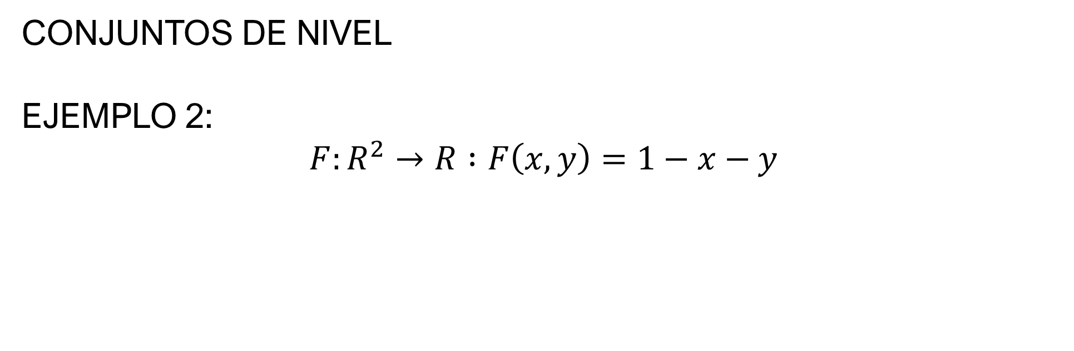
CONJUNTOS DE NIVEL
EJEMPLO 2:
$$F:R^{2}→R :F\left(x,y\right)=1−x−y$$
Sugerencias o dudas: lfages@uade.edu.ar

Slide 27
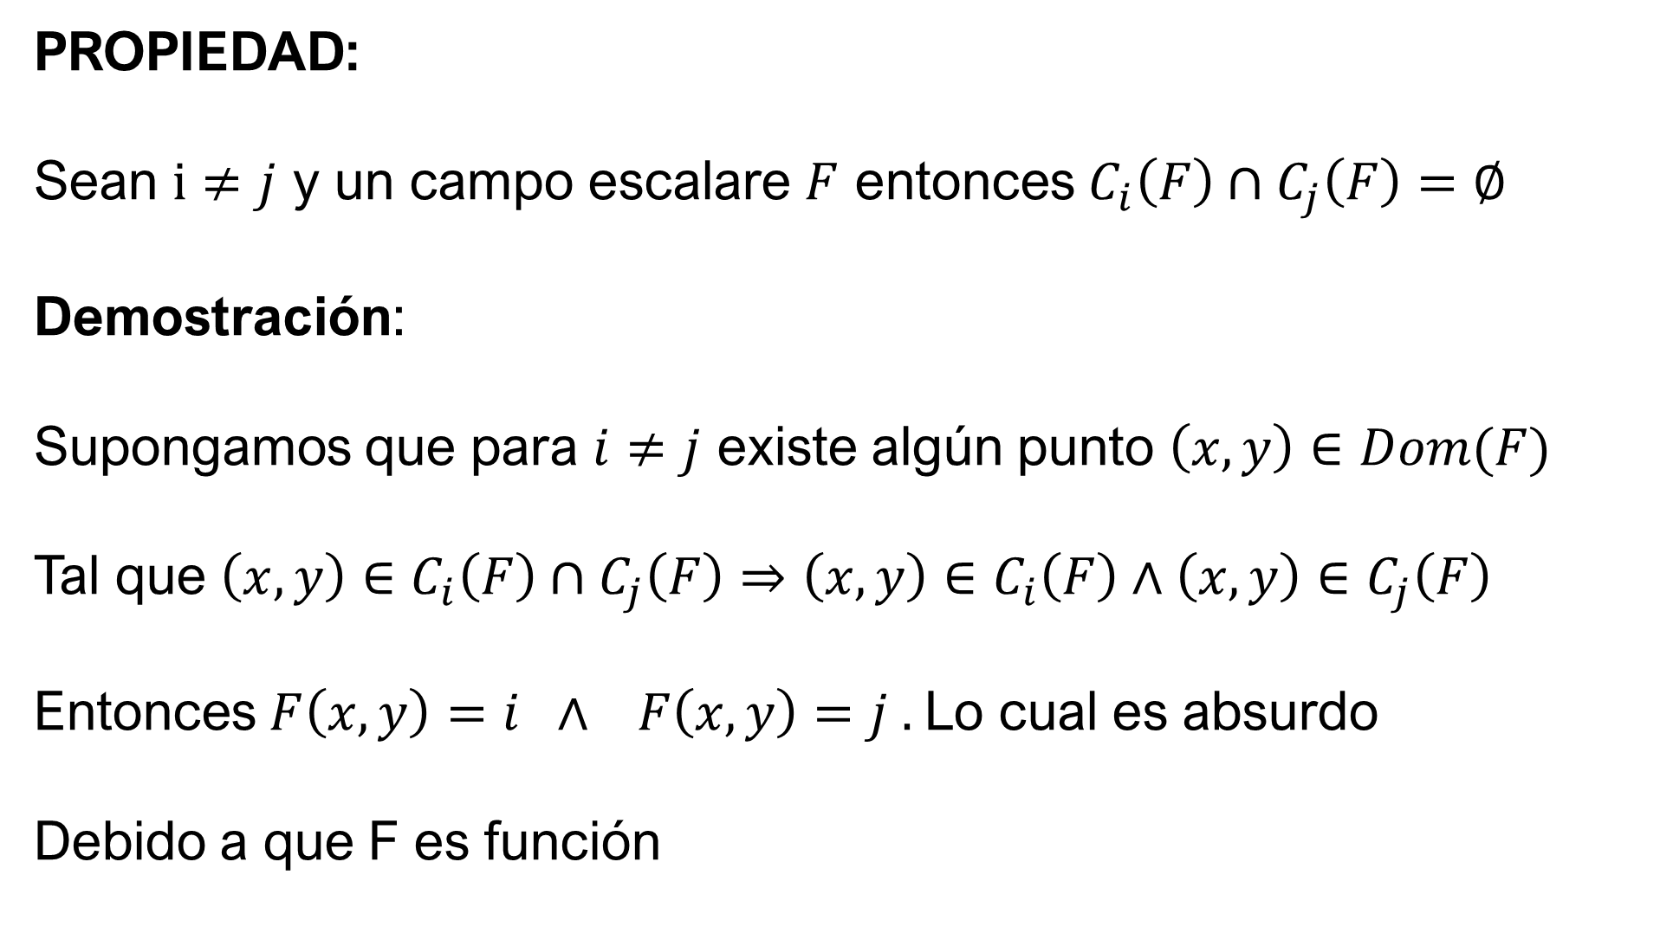
PROPIEDAD:
Sean $i≠j$ y un campo escalare $F$ entonces $C_{i}\left(F\right)∩C_{j}\left(F\right)=∅$
Demostración:
Supongamos que para $i≠j$ existe algún punto $\left(x,y\right)∈Dom(F)$
Tal que $\left(x,y\right)∈C_{i}\left(F\right)∩C_{j}\left(F\right)⇒\left(x,y\right)∈C_{i}\left(F\right)∧\left(x,y\right)∈C_{j}\left(F\right)$
Entonces $F\left(x,y\right)=i ∧ F\left(x,y\right)=j .$Lo cual es absurdo
Debido a que F es función
Sugerencias o dudas: lfages@uade.edu.ar

Slide 28
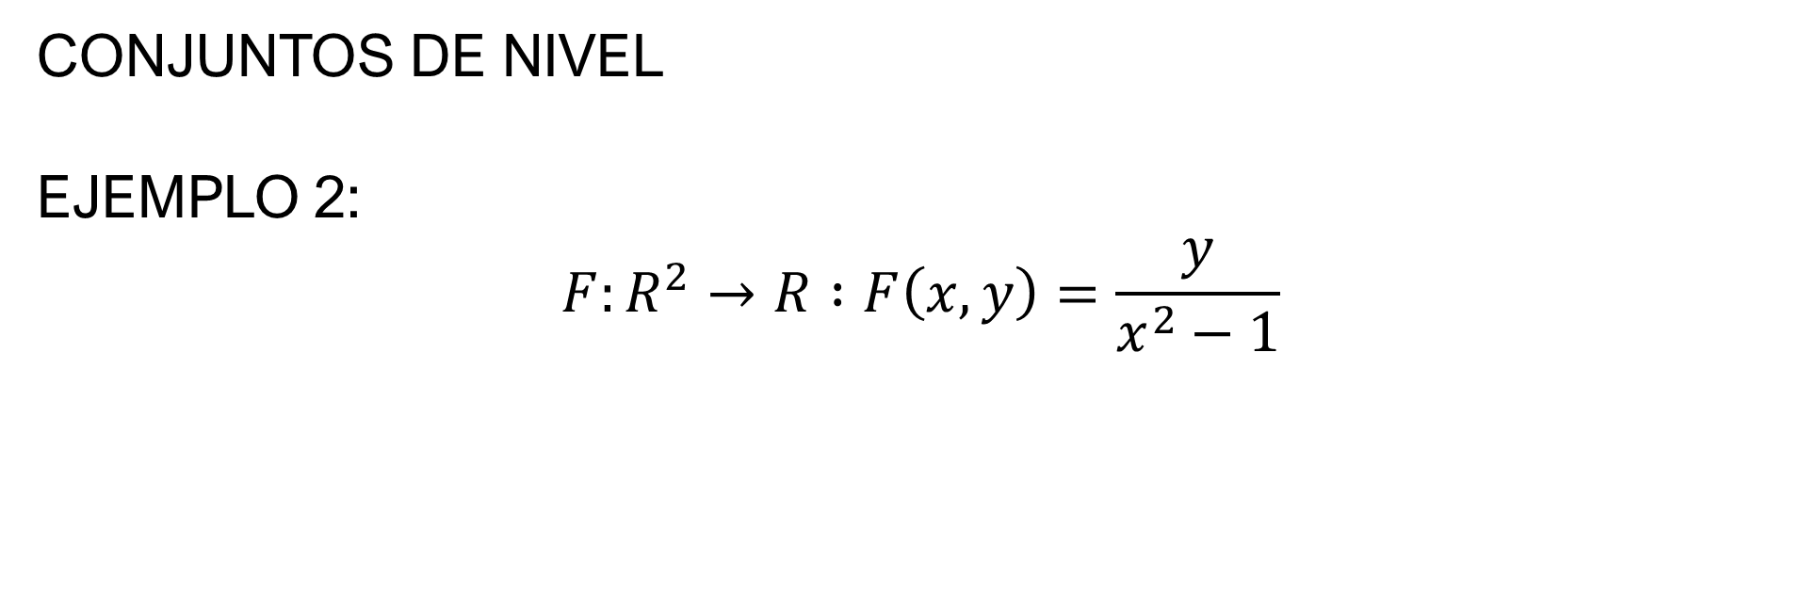
CONJUNTOS DE NIVEL
EJEMPLO 2:
$$F:R^{2}→R :F\left(x,y\right)=\frac{y}{x^{2}−1}$$
Sugerencias o dudas: lfages@uade.edu.ar

Slide 29
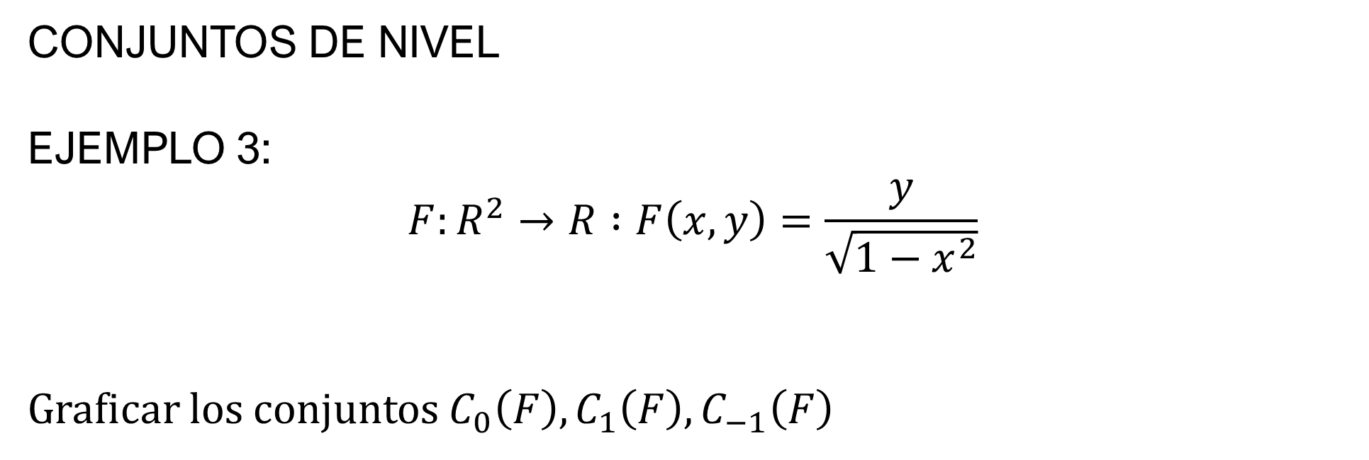
CONJUNTOS DE NIVEL
EJEMPLO 3:
$$F:R^{2}→R :F\left(x,y\right)=\frac{y}{\sqrt{1−x^{2}}}$$
Graficar los conjuntos ${C_{0}\left(F\right),C}_{1}\left(F\right), C_{−1}\left(F\right)$
Sugerencias o dudas: lfages@uade.edu.ar

Slide 30
DERIVACIÓN DE
CAMPOS ESCALARES
Sugerencias o dudas: lfages@uade.edu.ar

Slide 31
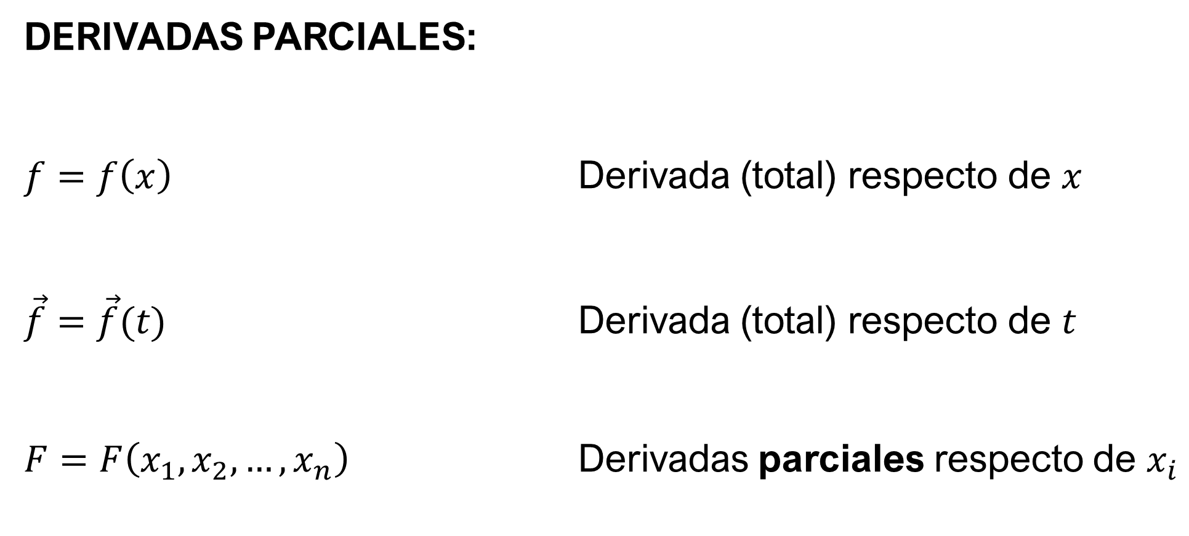
DERIVADAS PARCIALES:
$f=f\left(x\right)$ Derivada (total) respecto de $x$
$\vec{f}=\vec{f}(t)$ Derivada (total) respecto de $t$
$F=F\left(x_{1},x_{2},…,x_{n}\right)$ Derivadas parciales respecto de $x_{i}$
Sugerencias o dudas: lfages@uade.edu.ar

Slide 32
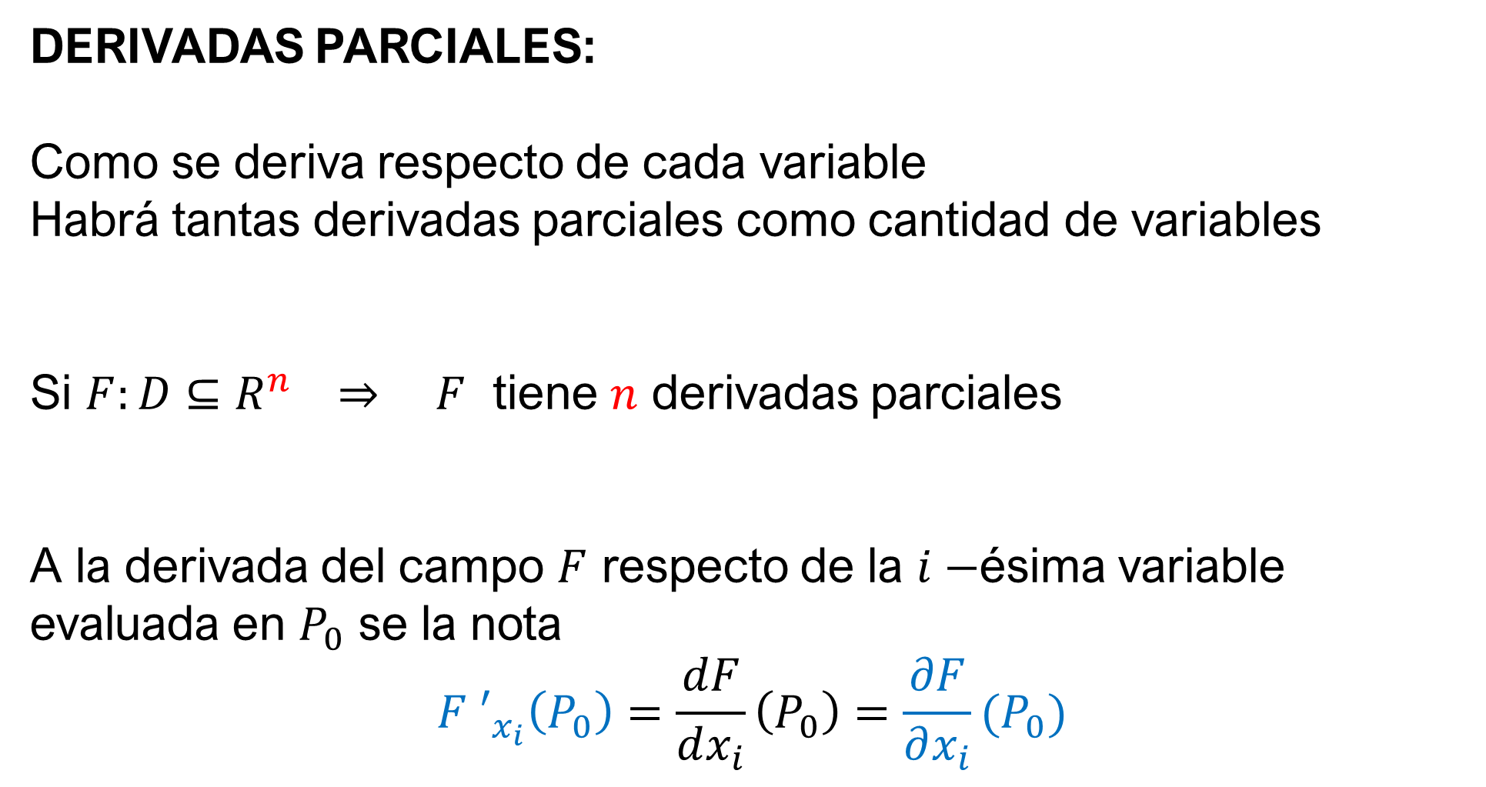
DERIVADAS PARCIALES:
Como se deriva respecto de cada variable
Habrá tantas derivadas parciales como cantidad de variables
Si $F:D⊆R^{n} ⇒ F$ tiene $n$ derivadas parciales
A la derivada del campo $F$ respecto de la $i−$ésima variable evaluada en $P_{0}$ se la nota
$${F ′}_{x_{i}}\left(P_{0}\right)=\frac{dF}{dx_{i}}\left(P_{0}\right)=\frac{∂F}{∂x_{i}}(P_{0})$$
Sugerencias o dudas: lfages@uade.edu.ar

Slide 33
DERIVADAS PARCIALES:
Cuando derivamos respecto de alguna de las variables…
tomamos a las demás como constantes
Esto permite derivar como en funciones de una variable
Sugerencias o dudas: lfages@uade.edu.ar

Slide 34

EJEMPLO 1: Derivadas parciales
$$F\left(x,y\right)=4−x^{2}−4y^{2}$$
Si queremos calcular la derivada respecto de $x$
$$F\left(x,y_{0}\right)=4−x^{2}−{4y}_{0}^{2}$$
$$⇒ 0−2x−0$$
Luego: $F_{x}\left(x,y\right)=−2x$
Con lo cual si $P_{0}=\left(1,1\right) ⇒ F_{x}\left(1,1\right)=−2$
Sugerencias o dudas: lfages@uade.edu.ar

Slide 35

EJEMPLO 1: Derivadas parciales
$$F\left(x,y\right)=4−x^{2}−4y^{2}$$
Si queremos calcular la derivada respecto de $y$
$$F\left(x_{0},y\right)=4−x_{0}^{2}−4y^{2}$$
$$⇒ 0−0−8y$$
Luego: $F_{y}\left(x,y\right)=−8y$
Con lo cual si $P_{0}=\left(1,1\right) ⇒ F_{y}\left(1,1\right)=−8$
Sugerencias o dudas: lfages@uade.edu.ar

Slide 36
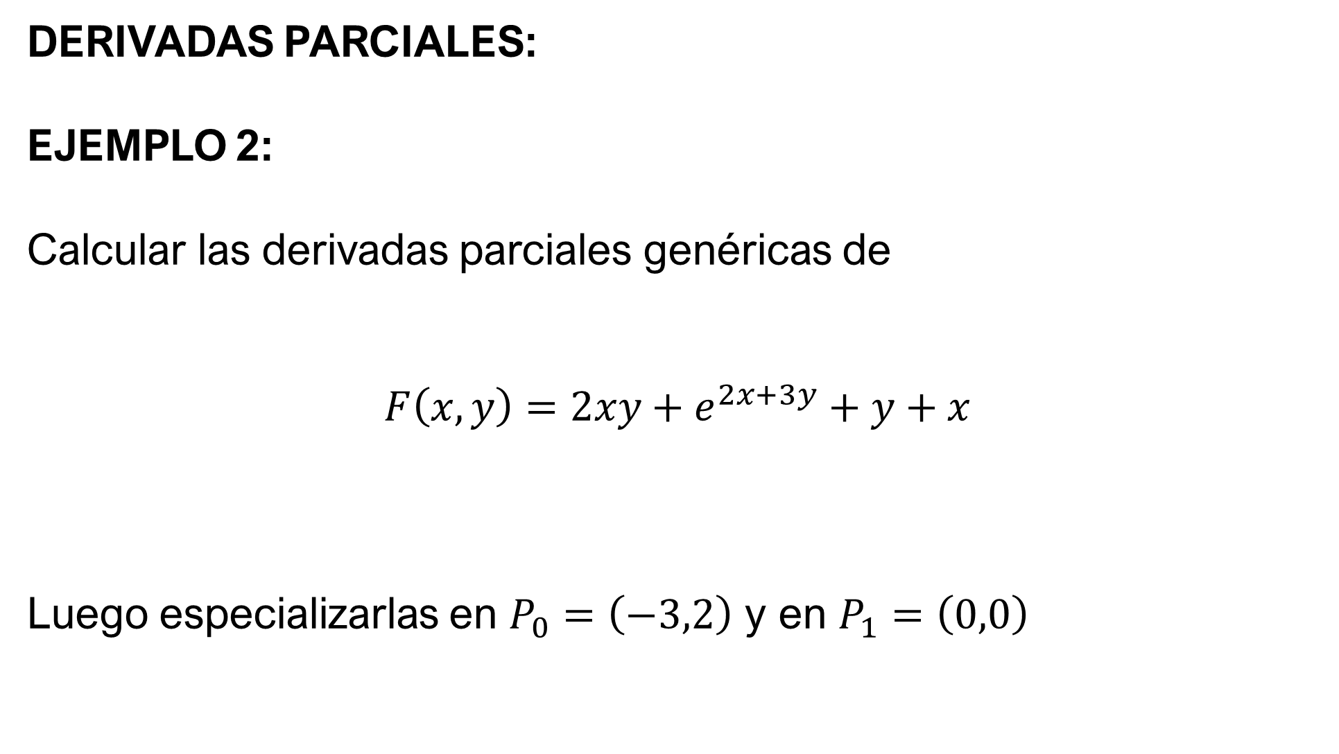
DERIVADAS PARCIALES:
EJEMPLO 2:
Calcular las derivadas parciales genéricas de
$$F\left(x,y\right)=2xy+e^{2x+3y}+y+x$$
Luego especializarlas en $P_{0}=\left(−3,2\right)$ y en $P_{1}=\left(0,0\right)$
Sugerencias o dudas: lfages@uade.edu.ar

Slide 37

EJEMPLO 3: TP2 Ejercicio 3

Slide 38
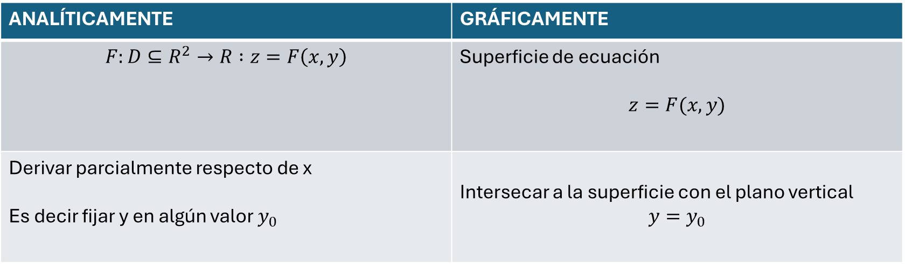

DERIVADAS PARCIALES: INTERPRETACIÓN GEOMÉTRICA
Esto genera una curva sobre la superficie gráfica del campo
Parametrizada por $σ\left(t\right)=\left(x,y_{0},F\left(x,y_{0}\right)\right)$
Ahora bien...
ANALÍTICAMENTE | GRÁFICAMENTE
$$F:D⊆R^{2}→R :z=F\left(x,y\right)$$ | Superficie de ecuación $$z=F(x,y)$$
Derivar parcialmente respecto de x Es decir fijar y en algún valor $y_{0}$ | Intersecar a la superficie con el plano vertical $$y=y_{0}$$
Sugerencias o dudas: lfages@uade.edu.ar

Slide 39
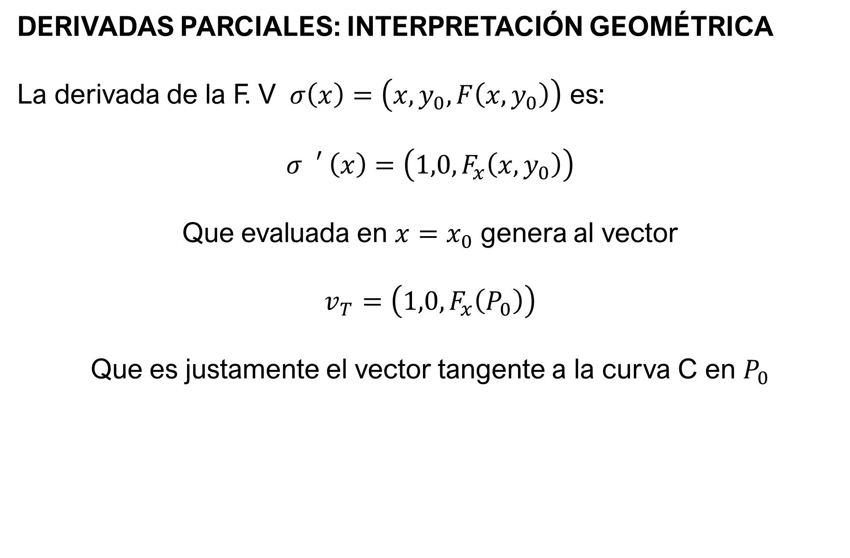
DERIVADAS PARCIALES: INTERPRETACIÓN GEOMÉTRICA
La derivada de la F. V $σ\left(x\right)=\left(x,y_{0},F\left(x,y_{0}\right)\right)$ es:
$$σ{}_{}^{′}{ \left(x\right)}=\left(1,0,F_{x}\left(x,y_{0}\right)\right)$$
Que evaluada en $x=x_{0}$ genera al vector
$$v_{T}=\left(1,0,F_{x}\left(P_{0}\right)\right)$$
Que es justamente el vector tangente a la curva C en $P_{0}$
Sugerencias o dudas: lfages@uade.edu.ar

Slide 40
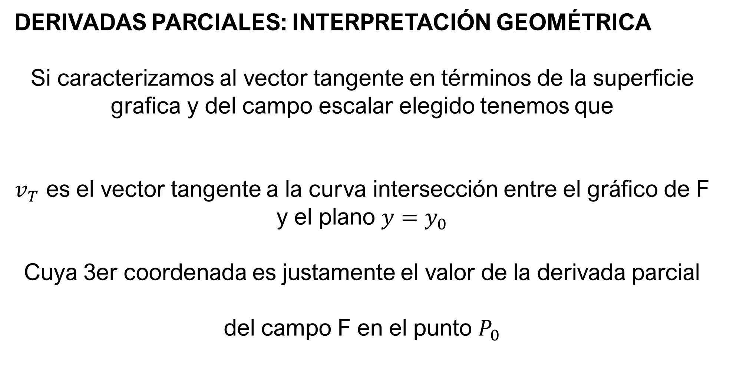
DERIVADAS PARCIALES: INTERPRETACIÓN GEOMÉTRICA
Si caracterizamos al vector tangente en términos de la superficie grafica y del campo escalar elegido tenemos que
$v_{T}$ es el vector tangente a la curva intersección entre el gráfico de F y el plano $y=y_{0}$
Cuya 3er coordenada es justamente el valor de la derivada parcial
del campo F en el punto $P_{0}$
Sugerencias o dudas: lfages@uade.edu.ar

Slide 41
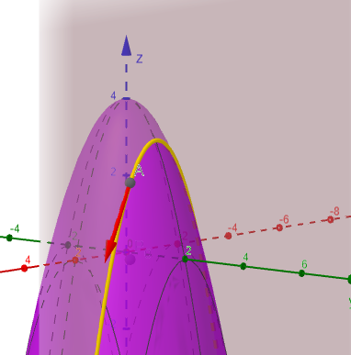
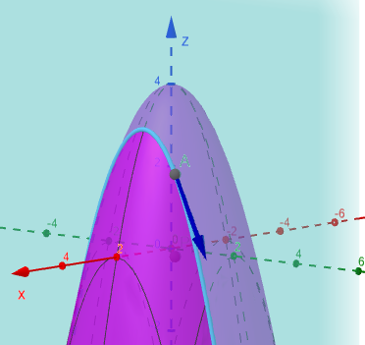
DERIVADAS PARCIALES: INTERPRETACIÓN GEOMÉTRICA
https://www.geogebra.org/3d/gj7kznpx
El recurso de geogebra permite explorar dichos vectores tangentes con diferentes campos escalares y puntos
Sugerencias o dudas: lfages@uade.edu.ar

Slide 42
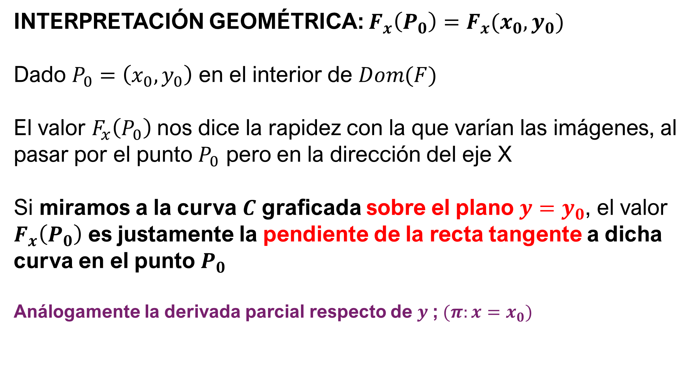
INTERPRETACIÓN GEOMÉTRICA: $F_{x}\left(P_{0}\right)=F_{x}(x_{0},y_{0})$
Dado $P_{0}=\left(x_{0},y_{0}\right)$ en el interior de $Dom(F)$
El valor $F_{x}\left(P_{0}\right)$nos dice la rapidez con la que varían las imágenes, al pasar por el punto $P_{0}$ pero en la dirección del eje X
Si miramos a la curva $C$ graficada sobre el plano $y=y_{0}$, el valor $F_{x}\left(P_{0}\right)$ es justamente la pendiente de la recta tangente a dicha curva en el punto $P_{0}$
Análogamente la derivada parcial respecto de $y$ ; $(π:x=x_{0})$
Sugerencias o dudas: lfages@uade.edu.ar

Slide 43
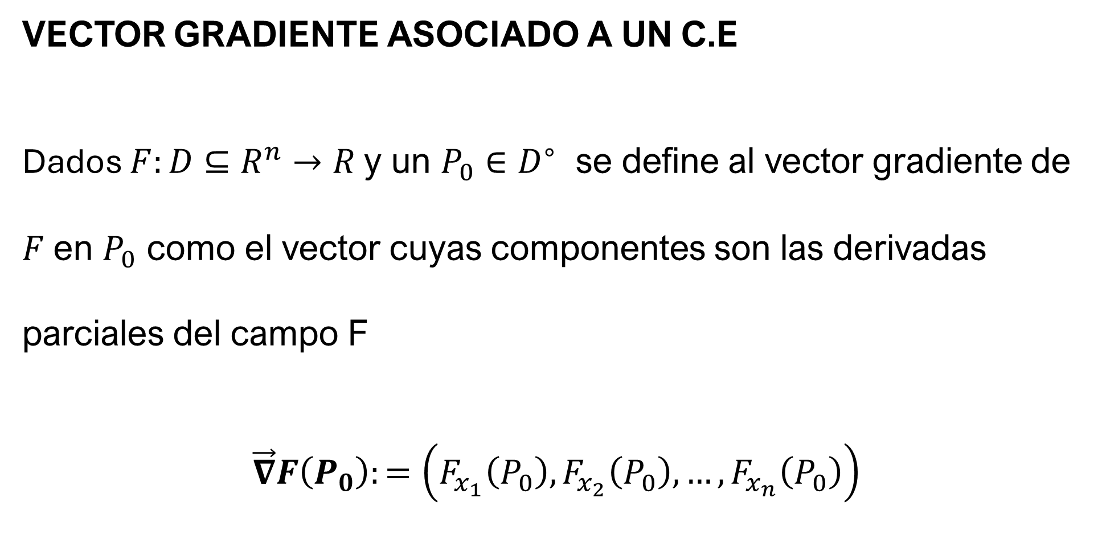
VECTOR GRADIENTE ASOCIADO A UN C.E
Dados $F:D⊆R^{n}→R$y un $P_{0}∈D^{∘}$ se define al vector gradiente de
$F$en $P_{0}$ como el vector cuyas componentes son las derivadas
parciales del campo F
$$\vec{∇}F\left(P_{0}\right):=\left(F_{x_{1}}\left(P_{0}\right),F_{x_{2}}\left(P_{0}\right),…,F_{x_{n}}\left(P_{0}\right)\right)$$

Slide 44

EJEMPLO: Calcular $\vec{∇}F(1,1)$,
$$F\left(x,y\right)=4−x^{2}−y^{2}$$

Slide 45
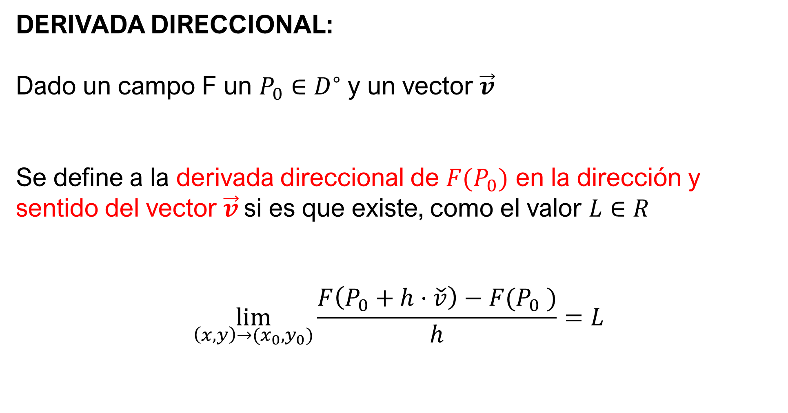
DERIVADA DIRECCIONAL:
Dado un campo F un $P_{0}∈D^{∘}$y un vector $\vec{v}$
Se define a la derivada direccional de $F(P_{0})$ en la dirección y sentido del vector $\vec{v}$si es que existe, como el valor $L∈R$
$$\lim_{\left(x,y\right)→(x_{0},y_{0})}{\frac{F\left(P_{0}+h⋅\check{v}\right)−F(P_{0} )}{h}}=L$$

Slide 46
EJEMPLO:

Slide 47
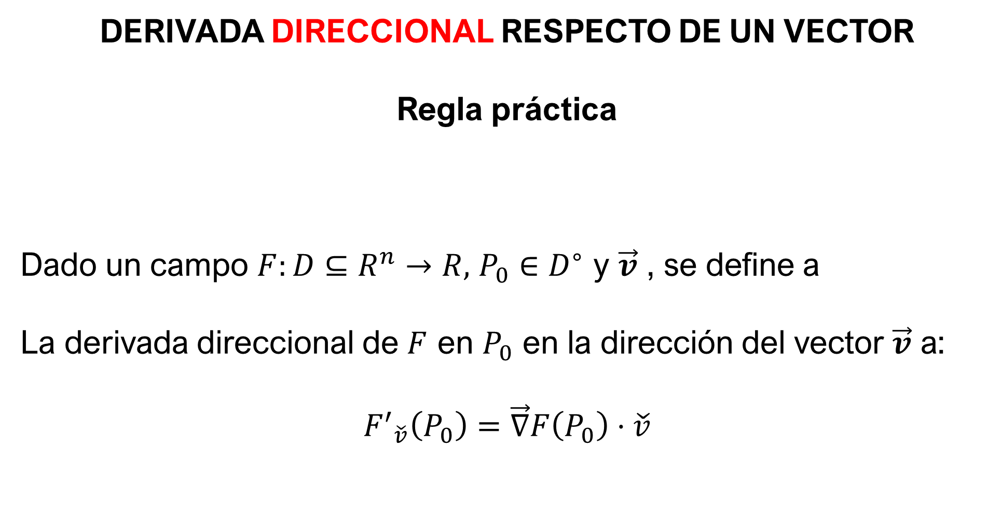
DERIVADA DIRECCIONAL RESPECTO DE UN VECTOR
Regla práctica
Dado un campo $F:D⊆R^{n}→R,$ $P_{0}∈D^{∘}$ y $\vec{v}$ , se define a
La derivada direccional de $F$ en $P_{0}$ en la dirección del vector $\vec{v}$ a:
$${F^{′}}_{\check{v}}\left(P_{0}\right)=\vec{∇}F\left(P_{0}\right)⋅\check{v}$$

Slide 48
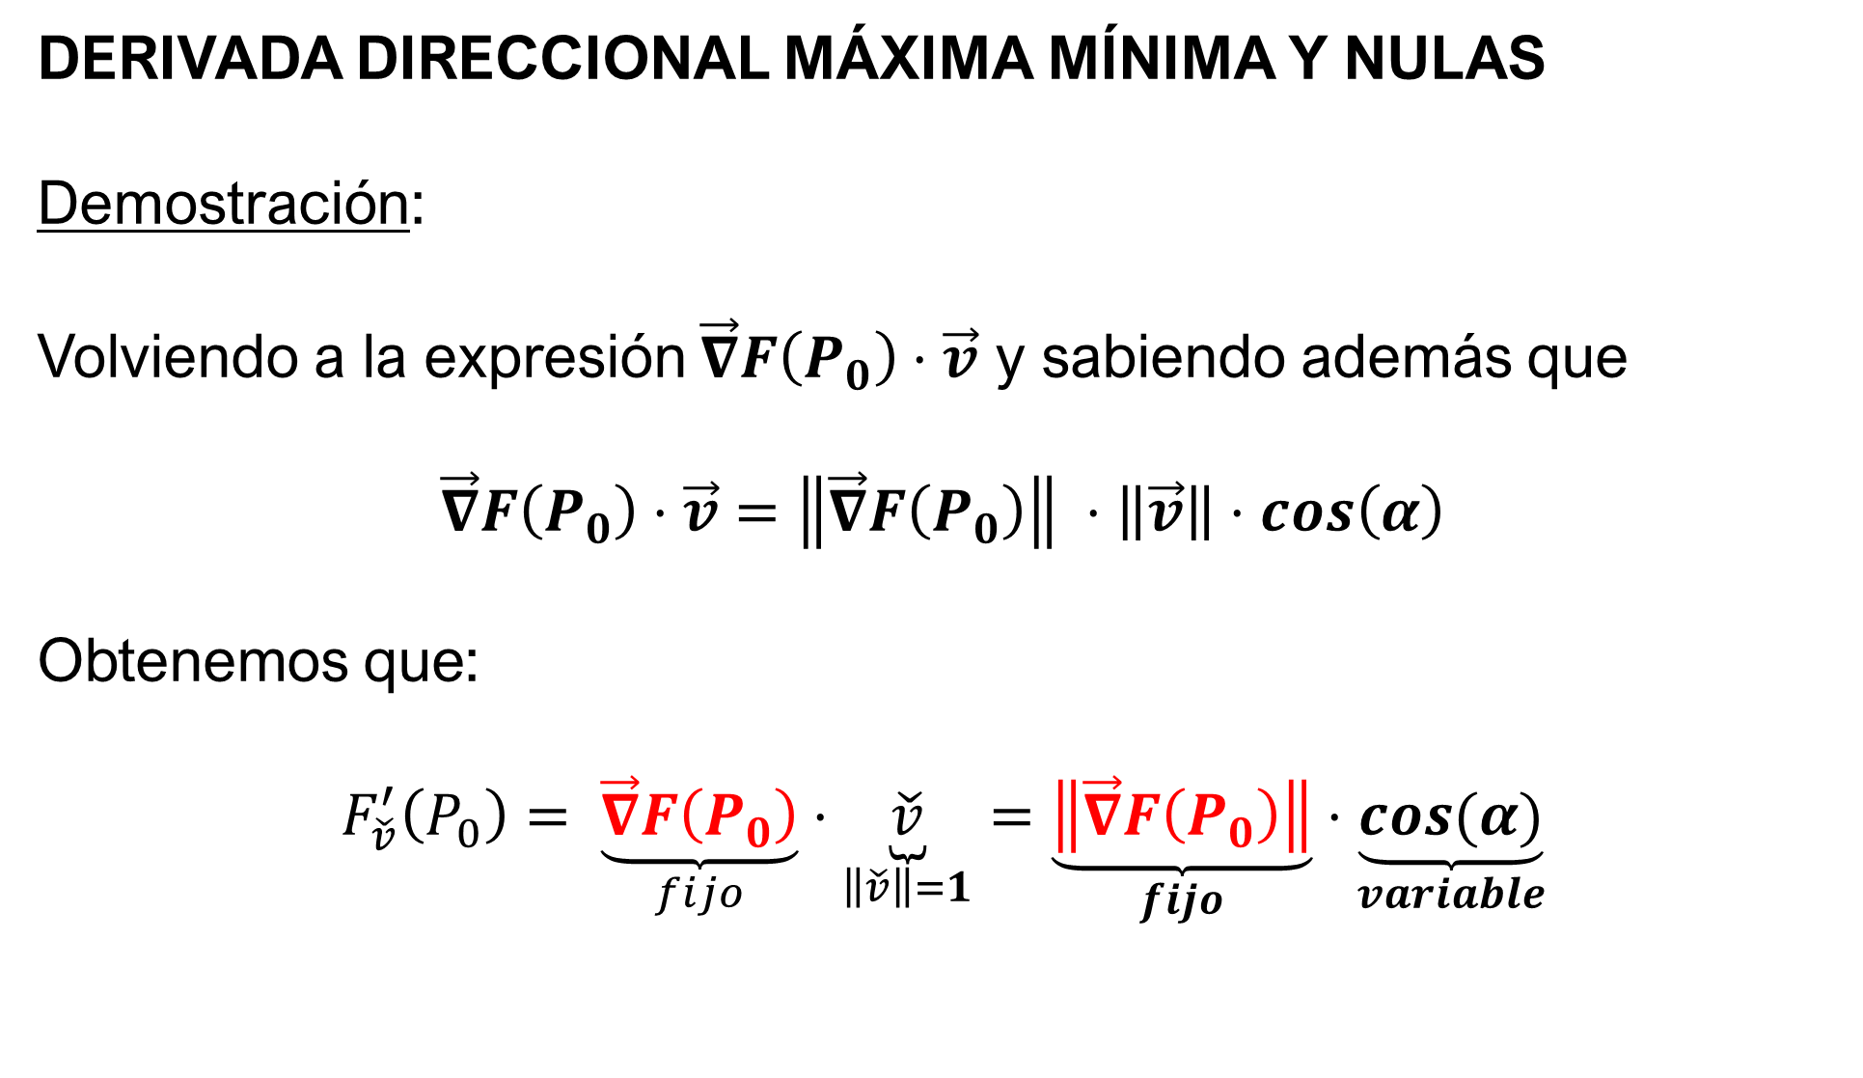
DERIVADA DIRECCIONAL MÁXIMA MÍNIMA Y NULAS
Demostración:
Volviendo a la expresión $\vec{∇}F\left(P_{0}\right)⋅\vec{v}$ y sabiendo además que
$$\vec{∇}F\left(P_{0}\right)⋅\vec{v}=\left\|\vec{∇}F\left(P_{0}\right)\right\| ⋅\left\|\vec{v}\right\|⋅cos\left(α\right)$$
Obtenemos que:
$$F_{\check{v}}^{′}\left(P_{0}\right)= \underset{fijo}{\underbrace{\vec{∇}F\left(P_{0}\right)}}⋅\underset{\left\|\check{v}\right\|=1}{\underbrace{\check{v}}}=\underset{fijo}{\underbrace{\left\|\vec{∇}F\left(P_{0}\right)\right\|}}⋅\underset{variable}{\underbrace{cos(α)}}$$

Slide 49
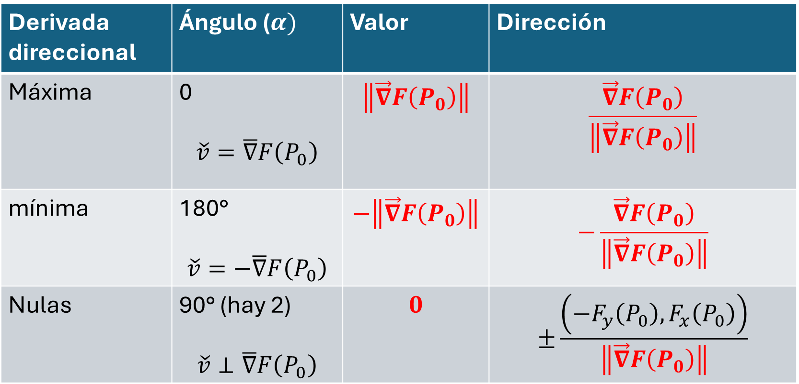

DERIVADA DIRECCIONAL MÁXIMA MÍNIMA Y NULAS
De lo anterior se deduce que:
Dado un campo $F:D⊆R^{2}→R$ y $P_{0}∈D^{∘}$ se definen
Derivada direccional | Ángulo ($α)$ | Valor | Dirección
Máxima | 0 $$\check{v}=\overline{∇}F\left(P_{0}\right)$$ | $$\left\|\vec{∇}F\left(P_{0}\right)\right\|$$ | $$\frac{\vec{∇}F\left(P_{0}\right)}{\left\|\vec{∇}F\left(P_{0}\right)\right\|}$$
mínima | 180° $$\check{v}=−\overline{∇}F\left(P_{0}\right)$$ | $$−\left\|\vec{∇}F\left(P_{0}\right)\right\|$$ | $$−\frac{\vec{∇}F\left(P_{0}\right)}{\left\|\vec{∇}F\left(P_{0}\right)\right\|}$$
Nulas | 90° (hay 2) $$\check{v}⊥\overline{∇}F\left(P_{0}\right)$$ | $$0$$ | $$±\frac{\left(−F_{y}\left(P_{0}\right), F_{x}\left(P_{0}\right)\right)}{\left\|\vec{∇}F\left(P_{0}\right)\right\|}$$

Slide 50
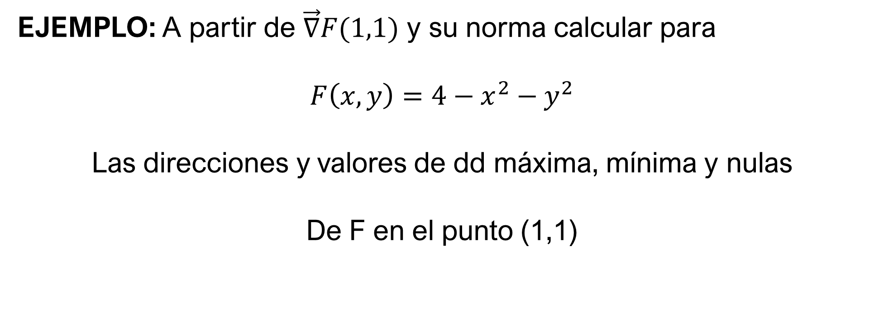
EJEMPLO: A partir de $\vec{∇}F(1,1)$ y su norma calcular para
$F\left(x,y\right)=4−x^{2}−y^{2}$
Las direcciones y valores de dd máxima, mínima y nulas
De F en el punto (1,1)

